Slide 1




忠诚 求实 勤奋 创新
People’s Public Security University of China
欢迎你

Slide 2
学校简介
专业介绍
招生简介
一日生活
大型活动安保
第二课堂

Slide 3
学校简介
学校简介
专业介绍
专业介绍
一日生活
招生简介
一日生活
招生简介
课外活动
课外活动
大型活动安保
第二课堂

Slide 4
学校简介
学校简介
专业介绍
专业介绍
一日生活
招生简介
一日生活
招生简介
课外活动
业务实习
第二课堂
大型活动安保

Slide 5
学校简介
学校简介
专业介绍
专业介绍
一日生活
招生简介
一日生活
招生简介
课外活动
业务实习
第二课堂
大型活动安保

Slide 6
学校简介
学校简介
专业介绍
专业介绍
一日生活
招生简介
一日生活
招生简介
课外活动
业务实习
第二课堂
大型活动安保

Slide 7
学校简介
学校简介
专业介绍
专业介绍
一日生活
招生简介
一日生活
招生简介
课外活动
业务实习
第二课堂
大型活动安保

Slide 8
学校简介
学校简介
专业介绍
专业介绍
一日生活
招生简介
一日生活
招生简介
课外活动
业务实习
第二课堂
大型活动安保

Slide 9
中国人民公安大学
1
1
第一部分
学校简介

Slide 10
中国人民公安大学是公安部直属的普通高等院校暨公安部高级警官学院，创办于1948年7月，历经华北公安干部学校、中央公安干部学校、中央人民公安学院、中央政法干部学校等发展阶段。1984年1月，改建为全日制普通高等本科院校。1998年2月，与原中国人民警官大学合并，组成新的中国人民公安大学。建校60多年来，为全国公安政法机关培养、输送了26余万名各级领导、业务骨干和专门人才，被誉为"共和国警官的摇篮"。

Slide 11
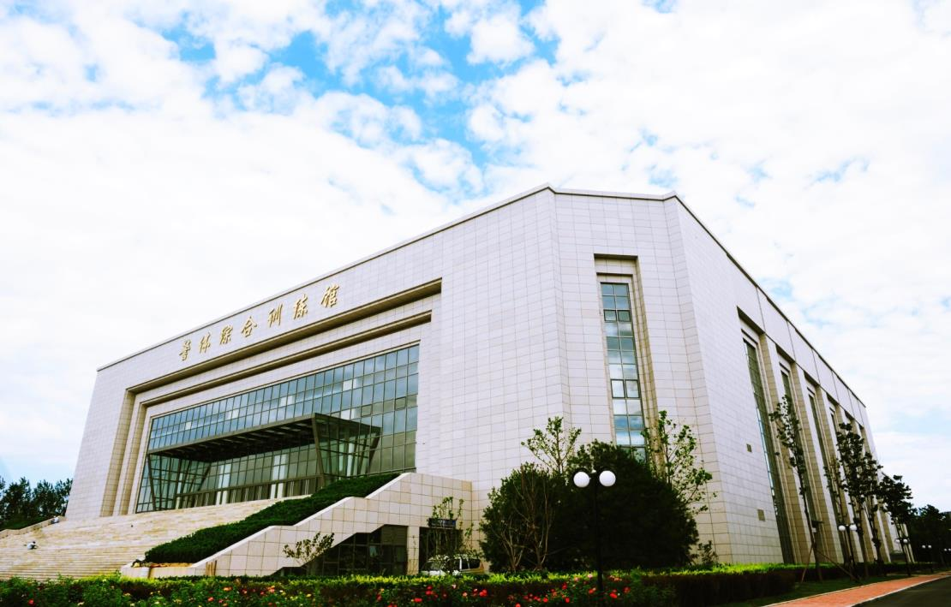
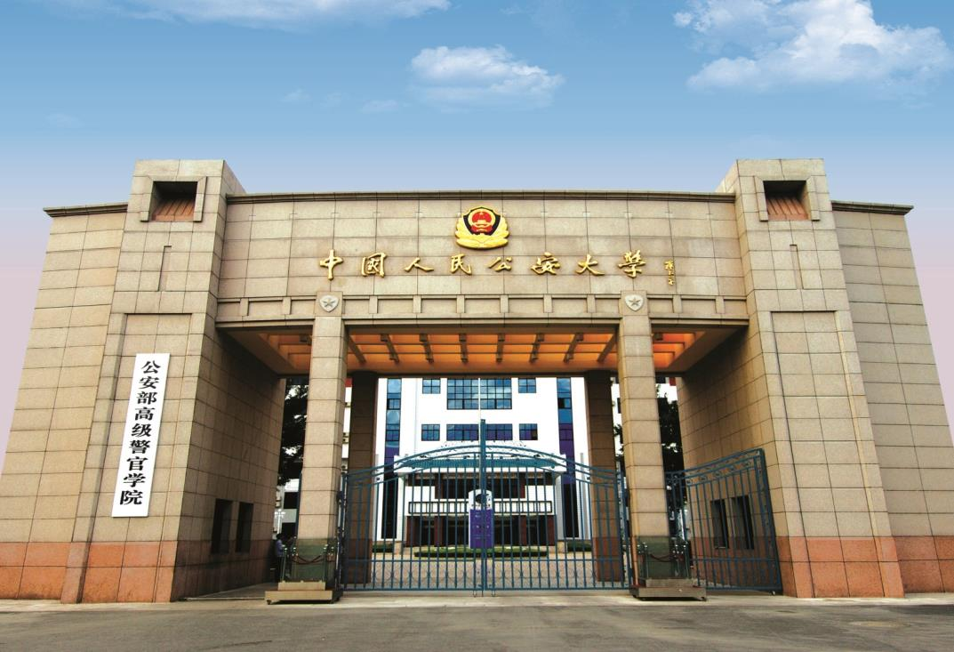
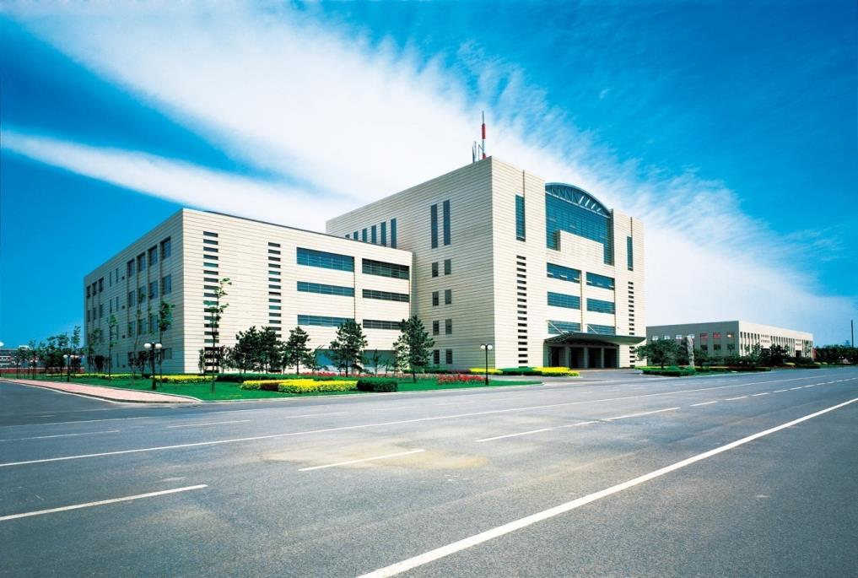
警体综合训练馆
学校大门
战训馆

Slide 12
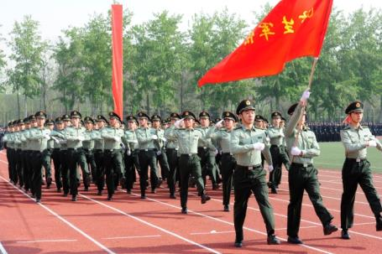
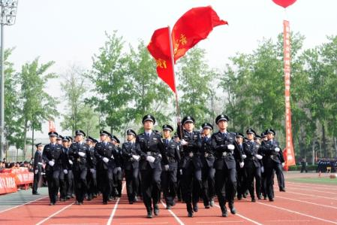
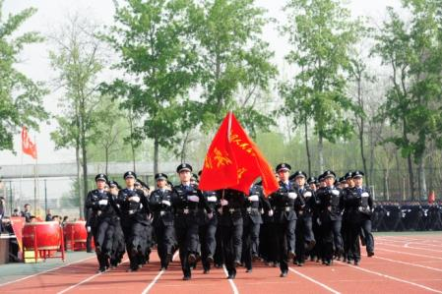
先进的办学理念
校 训
忠诚 求实 勤奋 创新

Slide 13
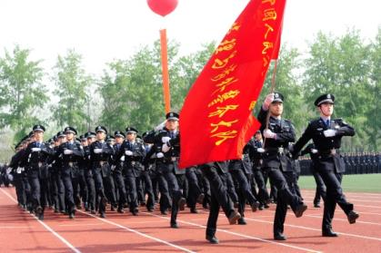
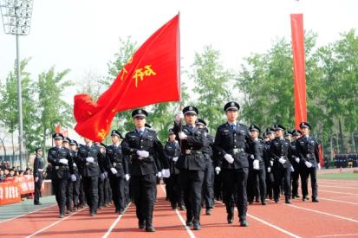
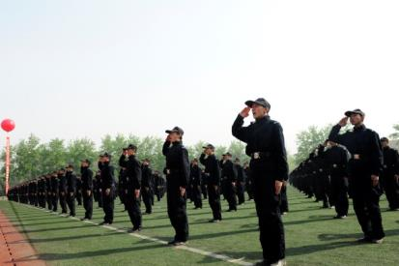
先进的办学理念
人才培养目标
忠诚可靠 专业精通 文武兼备 作风顽强

Slide 14
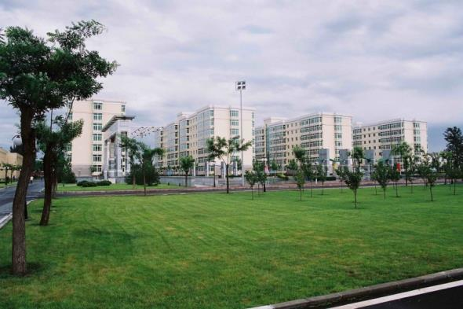
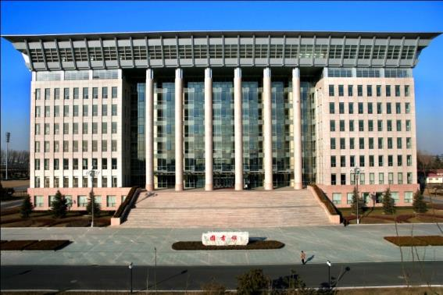
一流的校园环境及配套设施
目前，木樨地、团河两个校区占地面积1200余亩，教学行政用房和学生（学员）宿舍面积60万余平方米，教学科研仪器设备总值16336万元，
图书馆公安类藏书为国内最齐全，馆藏图书140万余册，数字资源总量40TB。

Slide 15
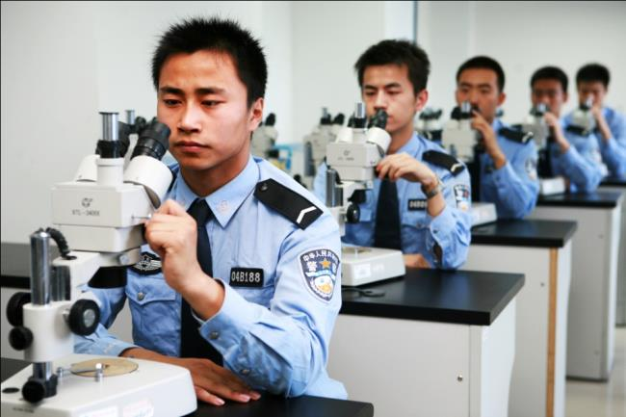
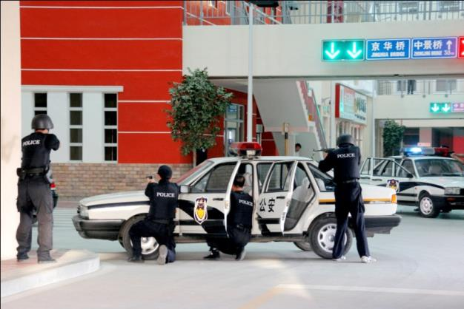
一流的校园环境及配套设施
学校拥有先进和完备的教学科研基础设施。设有DNA鉴定、指纹鉴定、微量物证分析、毒物毒品分析、文件鉴定、枪弹痕迹检验、模拟现场勘查、安全防范技术、交通管理与控制等实验室。
安全防范与风险评估实验室是公安部重点实验室，刑事科学技术实验室是北京市重点实验室。

Slide 16
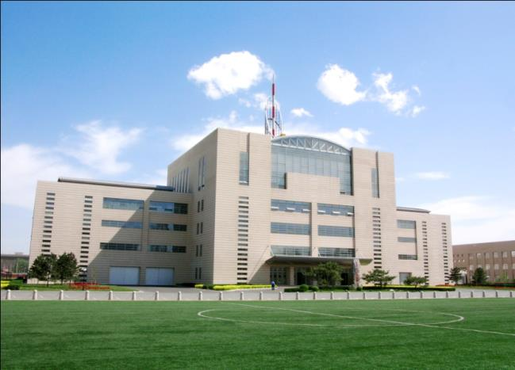
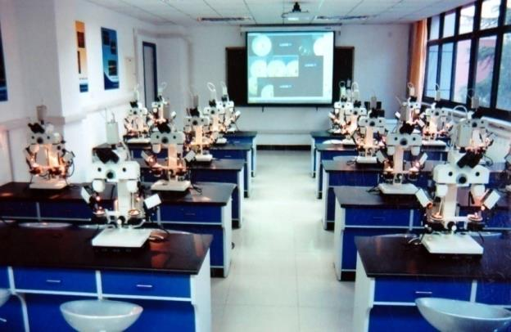
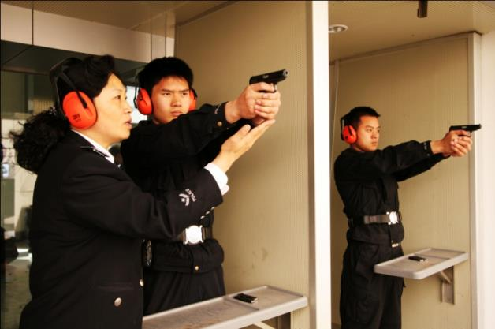
一流的校园环境及配套设施
校园教学科研计算机网、警体综合训练馆、警务战术训练街区、警务战术训练馆、多功能靶场、多媒体教室、语音室等设施完备。

Slide 17
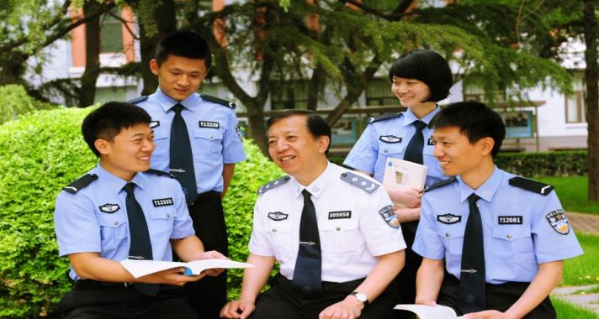
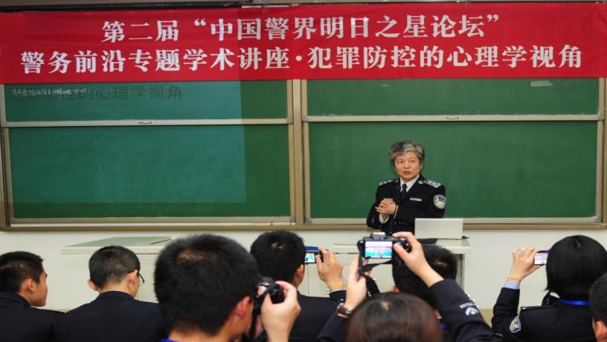
强大的师资力量
学校现有专任教师近600人，其中，具有高级职称300余人。聘任客座教授100余人，兼职教官70余人。刑事侦查与刑事技术教学团队被评为首批国家级优秀教学团队。
王大伟
李玫瑾

Slide 18
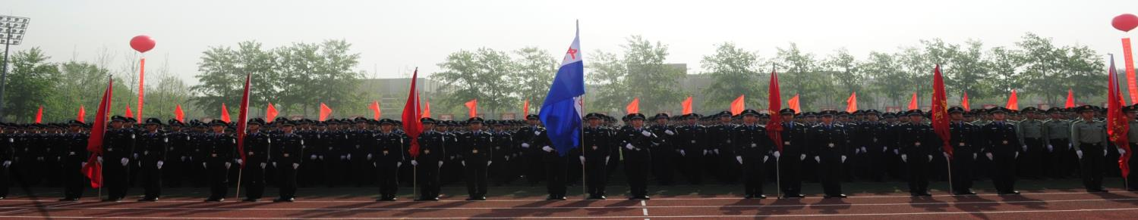
中国人民公安大学
2
2
第二部分
专业介绍

Slide 19
学科专业
有公安学、公安技术两个一级学科国家重点学科，诉讼法学、公安学、公安技术、公共安全工程与技术交叉学科等4个北京市重点学科。有法学、公安学、公安技术等3个一级学科博士学位授权点和博士后科研流动站，法学、公安学、心理学、安全科学与工程、公安技术等5个一级学科硕士学位授权点，法律、警务、安全工程、公共管理等4个专业硕士学位授权点。

Slide 20
专业介绍
本科有13个专业、21个专业方向，全部为公安类专业（方向），涵盖公安主要业务领域。

Slide 21

治安学专业
本专业培养掌握马克思主
义基本原理、政治坚定，具有
良好职业素养、科学素养和人
文素养，熟悉党和国家关于公
安工作的路线、方针、政策，
掌握本专业基础理论、基本知
识与基本技能，具备维护治安
秩序和公共安全等实际工作所
需要的专业核心能力和创新精
神，能在各级公安机关治安系统从事决策和管理实务的应用型高级专门人才。治安学专业下设警察法学专业方向。

Slide 22
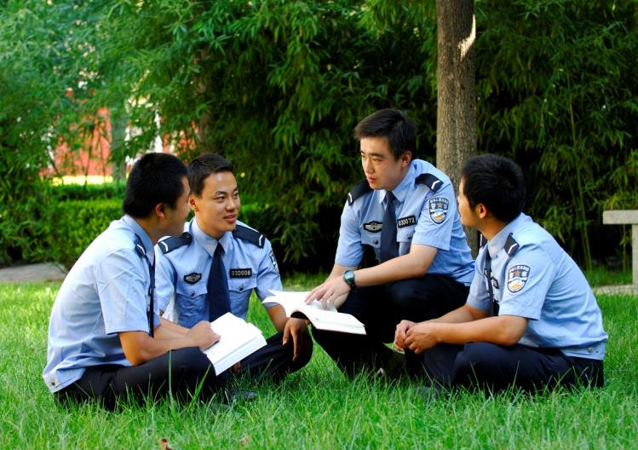
治安学专业（警察法学方向）
本专业是以法学、公安
学等相关学科专业为依托，
在坚持法学本色的基础上，
具有鲜明的公安特色。公安
工作主要是执法工作。法学
教育在整个公安教育体系中
具有基石性地位，是基础性
学科。警察职业从其业务素
质方面考量首先应具备基本
的法治精神，掌握必要的法律知识，才能更好地从事执法工作。警察法学专业方向毕业生不仅能够掌握法学专业的基本知识，而且兼具公安学学科背景；不仅能够胜任公安法制部门的工作，而且能够从事公安刑事执法和公安行政执法工作。相比普通院校法学专业，警察法学专业学生更加适合公安执法工作。

Slide 23
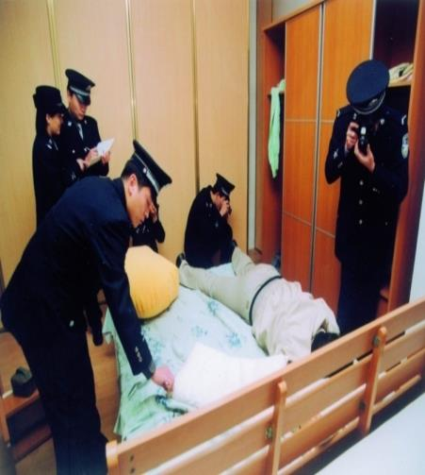
侦查学专业
本专业培养掌握马克思主义基本原理，具有良好的科学素质与人文素养、警察基本素质和技术技能，全面掌握侦查学基础理论、基本知识和基本技能，能够在公安机关等政法机关从事侦查实际业务工作及相关业务工作的应用型高级专门人才。侦查学专业下设刑事侦查、经济犯罪侦查、禁毒学等3个专业方向。
1.刑事侦查专业方向。本专业方向培养具有扎实
法学功底，熟悉新形势下刑事犯罪规律、特点，
掌握先进刑事侦查技能，能够胜任刑事侦查工作及相关业务工作的应用型高级专门人才。
2.经济犯罪侦查专业方向。本专业方向培养熟知市场经济运行规则，熟悉市场经济条件下经济犯罪规律、特点，掌握现代经济犯罪侦查技能，能够胜任经济犯罪侦查工作及相关业务工作的应用型高级专门人才。
3.禁毒学专业方向。本专业方向培养掌握禁毒学基础理论、基本知识与基本技能，能够胜任禁毒工作及相关业务工作的应用型高级专门人才。

Slide 24
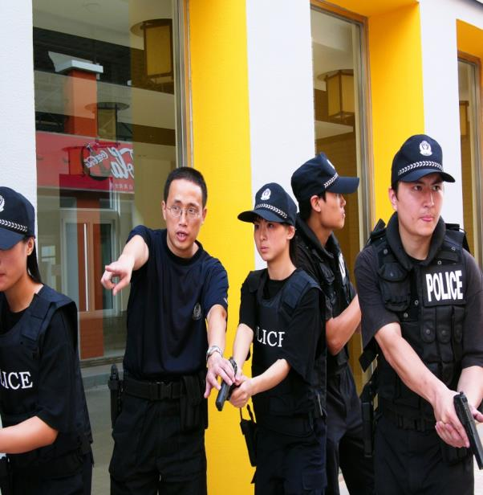
国内安全保卫专业
本专业培养掌握马克思主义基本原理，具有良好的科学素质与人文素养、警察基本素质和技术技能，具备扎实的国内安全保卫方面的基础理论、基本知识和基本技能，能在公安机关等政法机关从事国内安全保卫工作及相关业务工作的应用型高级专门人才。

Slide 25
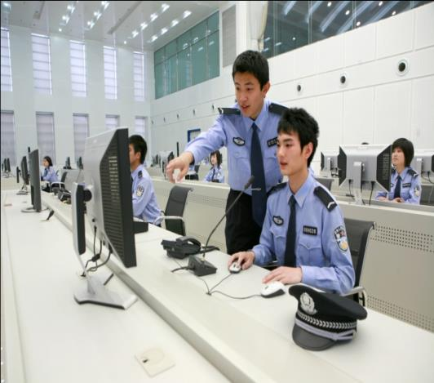
公安管理学专业
本专业培养掌握马克思主义基本原理，政治坚定，具有良好职业素养、科学素养和人文素养，熟悉党和国家的路线、方针、政策，掌握本专业基础理论、基本知识与基本技能，具备开展公安机关综合管理工作、政治工作、政策研究和警务保障等工作的职业核心能力和创新精神，能够在公安机关各部门从事综合管理、公安政治工作、公安政策研究和警务保障或在其他政法机关从事相关工作的应用型高级专门人才。公安管理学下设公安管理学、公安政策研究与警务保障三个专业方向。
1.公安管理学专业方向。本专业方向要求学生系统掌握本专业基础理论，具备现代公安管理意识，掌握现代公安管理技术和手段；具有良好组织纪律作风、较强语言表达能力和文字表达能力、开拓创新能力、综合管理能力和良好的心理素质。同时兼顾学生第一任职从事公安基层业务工作需要的基本素质和相关能力培养。
3.警务保障专业方向。本专业方向要求学生掌握本专业基础理论，具备开展公安警务保障工作的业务知识和技能，包括公安机关财务管理、装备管理、后勤保障等职业核心能力。同时兼顾学生第一任职从事公安基层业务工作需要的基本素质和相关能力培养。
2.公安政策研究方向。本专业方向要求学生系统掌握本专业基础理论，具备开展公安政策研究的知识结构和专业技能，包括：逻辑思维能力、归纳提炼能力和较强的文字表达能力等。同时兼顾学生第一任职从事公安基层业务工作需要的基本素质和相关能力培养。

Slide 26
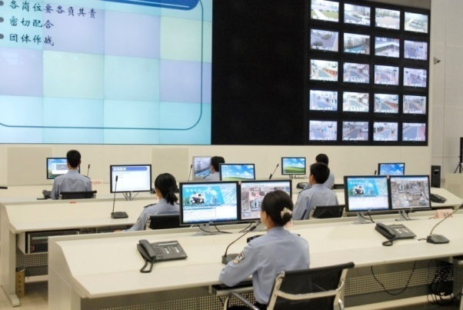
公安情报学专业
本专业培养适应社会主义和谐社
会建设需要，掌握马克思主义基本原
理，政治坚定，具有良好职业素养、
科学素质和人文素养，熟悉党和国家
的路线、方针、政策，掌握公安情报
学专业基础理论、基本知识与基本技
能，具备从事公安情报工作的职业核
心能力和创新精神，能够在公安机关
综合情报机构和各警种专业情报机构
从事情报工作或在其他政法机关从事
相关工作的应用型高级专门人才。公安情报学专业下设公安情报学与反恐怖两个专业方向。
1．公安情报学专业方向。本专业方向着重培养学生胜任公安情报实际业务工作的能力，包括公安情报搜集能力、公安情报整编能力、公安情报分析能力、公安情报管理能力以及与公安情报工作相关的信息技术应用能力、群众工作能力等，同时也学习、掌握其他公安业务知识和技能，能够胜任公安机关及其他政法机关的情报工作和其他相关岗位的工作。
2．反恐怖专业方向。本专业方向培养掌握反恐怖专业方向基础理论、基本知识与基本技能，具备反恐情报搜集与分析、涉恐安全风险评估、涉恐案件侦查、处恐警务指挥与战术、民族宗教基本知识、反恐国际合作、反恐技术装备使用等专业核心能力，能够在公安机关及其他政法机关相关部门从事反恐工作的应用型高级专门人才。

Slide 27
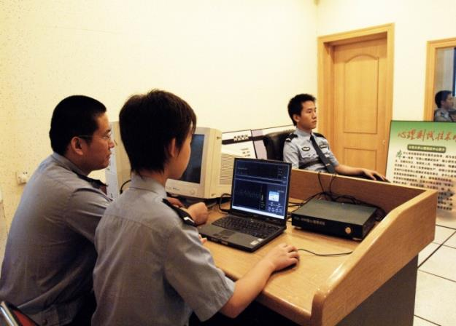
犯罪学专业
本专业培养掌握马克思主义基
本原理，政治坚定，具有良好职业
素养、科学素质和人文素养，熟悉
党和国家的路线、方针、政策，掌
握本专业基础理论、基本知识与基
本技能，具备开展违法犯罪矫治矫
正、群众工作及犯罪预防、公安民
警心理健康工作的职业核心能力和创新精神，能够在公安派出所从事社区矫正、犯罪预防、纠纷调解等工作，在公安监管场所从事违法犯罪人员的矫治矫正工作，在公安政工部门从事民警心理健康工作，在其他政法机关从事相关工作的应用型高级专门人才。

Slide 28
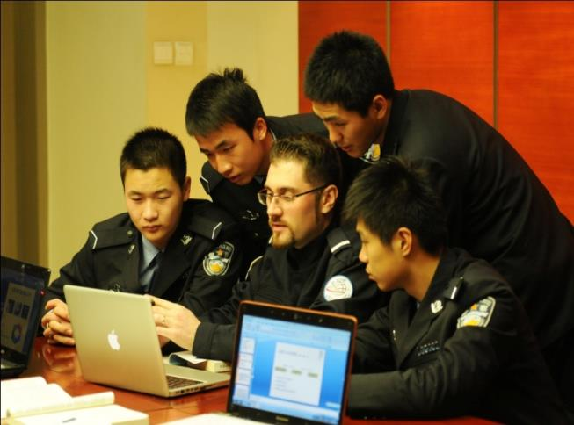
涉外警务专业
本专业培养掌握马克思主义基本原理，政治坚定，具有良好职业素养、科学素养和人文素养，熟悉党和国家的路线、方针、政策，掌握本专业基础理论、基本知识与基本技能，具备开展涉外警务工作的专业核心能力和创新精神，能够在各级公安机关从事涉外警务工作以及在其他政法机关从事相关工作的应用型高级专门人才。本专业下设涉外警务与出入境边防检查两个专业方向。
1.涉外警务专业方向。本方向学生在校期间将系统学习法学、公安学等
方面的基本理论和基本知识，掌握涉外警务专业理论和专业知识，了解外国出入境管理制度、国际警务合作的理论前沿及研究和发展动态；具备出入境证照管理、公安外国人管理、涉外案（事）件处置以及维和警务、国际警务联络等专业方向核心能力；同时兼顾学生第一任职从事公安基层业务工作需要的基本素质和相关能力培养。
2.出入境边防检查专业方向。本方向学生在校期间将系统学习法学、公安学等方面的基本理论和基本知识，掌握出入境边防检查专业方向的理论和知识，熟悉出入境管理、国际警务合作的理论前沿及研究和发展动态；具备出入境证照查验、出入境边防检查案（事）件处置、出入境人员与交通运输工具检查、出入境边防检查信息系统应用等专业方向核心能力；同时兼顾学生第一任职从事公安基层业务工作需要的基本素质和相关能力培养。

Slide 29
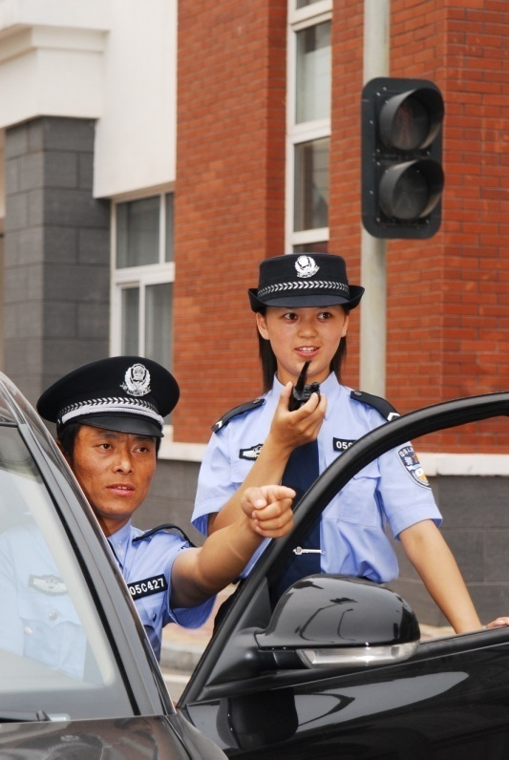
警务指挥与战术专业
本专业培养掌握马克思主义基本原理，具有良好的科学素质、人文素质与警察基本素质，全面系统掌握警务指挥与战术学理论、先进的警察执法理念和警察安全执法的实战技巧，具备警务实战能力和严重暴力犯罪案件现场处置指挥能力，能够在公安一线从事防暴处突以及警务实战训练组织的应用型高级专门人才。

Slide 30
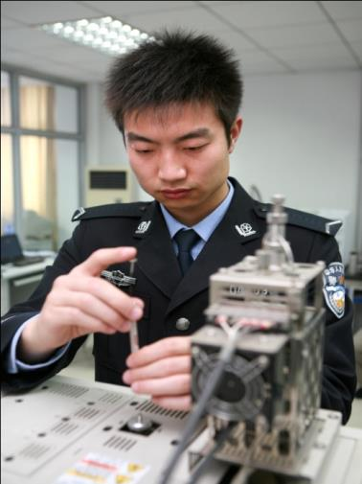
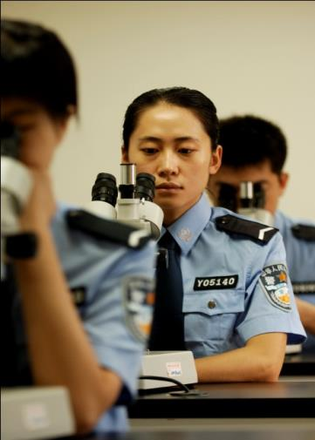
刑事科学技术
本专业培养具有良好科学素养、人文素养和警察基本素质，熟悉党和国家的路线、方针、政策，掌握本专业基础理论、基本知识与基本技能，具备开展刑事科学技术工作的职业核心能力和创新精神，能够在公安机关从事现场勘查，现场分析、重建，刑事技术信息化应用以及常规物证检验、鉴定工作的应用型高级专门人才。
本专业限招理工类考生。

Slide 31
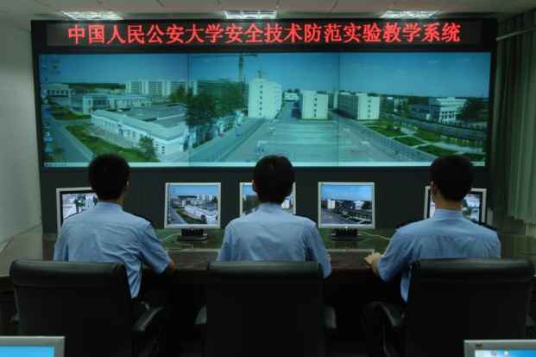
安全防范工程专业
本专业培养掌握马克思主义基本原理，政治坚定，具有良好职业素养、科学素养和人文素养，熟悉党和国家的路线、方针、政策，全面系统地掌握本专业的基础理论、基本知识和基本技能。具备利用信息化技术开展公安预防预警处置业务工作的能力，能够在公安科技信息化领域开展工作的应用型高级专门人才。安全防范工程专业下设安全防范工程与警务信息技术两个专业方向。
本专业限招理工类考生。
1.安全防范工程专业方向。本专业方向要求学生具备开展安全技术防范，技术研究，工程管理，行业监管与指导，技防系统应用等工作的职业核心能力和创新精神，能够在公安部门从事安全技术防范的应用规划，宣传指导，行业管理，标准管理等工作的应用型高级专门人才。
2.警务信息技术方向。本专业方向要求学生具备开展警务信息系统的规划建设和应用保障、公安信息资源的管理与应用等工作的职业核心能力和创新精神，能够在公安部门从事公安信息管理、分析研判、勤务通信、应急通信保障等工作的应用型高级专门人才。

Slide 32

公安视听技术专业
(视频图像侦查技术方向)
公安视听技术专业(视频图
像侦查技术方向)培养适应社会
主义和谐社会建设需要，掌握
马克思主义基本原理，政治坚
定，具有良好职业素养、科学
素养和人文素养，熟悉党和国
家的路线、方针、政策，全面
系统地掌握本专业的基础理论、
基本知识和基本技能，具备开
展视频图像获取与处理、分析
与研判，以及视频侦查与指挥等工作的职业核心能力和创新精神，能够在公安部门利用视频图像技术从事案件侦查和社会治安管理等工作的应用型高级专门人才。
本专业限招理工类考生。

Slide 33
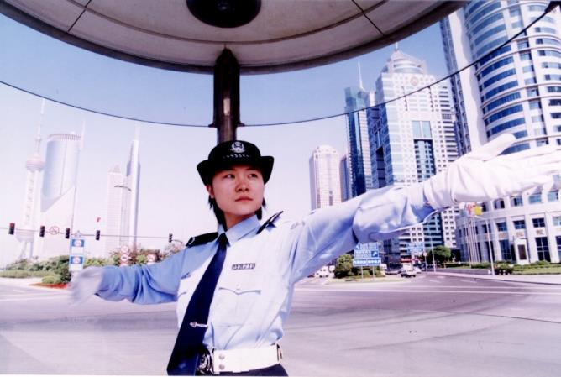
交通管理工程专业
本专业培养忠诚可靠、专业
精通、文武兼备、作风顽强，具
有较高的警察素质、文化与科学
素质，具备交通违法、交通事故
和交通阻塞等交通事件的预防、
控制与处置等方面的专业知识及
能力，能够在公安机关交通管理
部门从事道路交通管理的技术与管理等工作，具有引领行业发展潜质的应用型高级工程技术和管理人才。本专业下设交通安全工程与智能交通管理工程两个专业方向。
本专业限招理工类考生。
1.交通安全工程专业方向。本专业方向着眼于解决道路交通安全问题，培养具备交通管理工程专业基础知识以及道路交通事故的现场勘查、分析与再现、鉴定等专门知识，能够从事道路交通事故预防与处理工作及相关业务工作的高级工程技术和管理人才。
2.智能交通管理工程专业方向。本专业方向着眼于解决道路交通管理的科技化问题，培养具备交通管理工程专业基础知识以及智能交通管理系统设计与集成、交通违法监测、交通通信与监控等专门知识，能够从事道路交通科技管理与应用工作及相关业务工作的高级工程技术和管理人才。

Slide 34
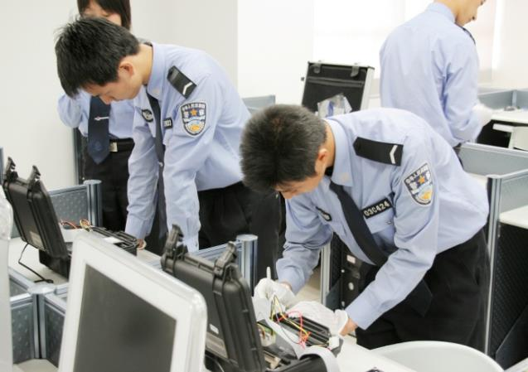
网络安全与执法专业
本专业培养具有良好的科学
素质、人文素质和警察基本素质,
具备扎实的网络安全与执法的基
础知识、基本技术和专业技能，
经过针对软件开发技术、网络攻
防技术、网络情报收集技术、网
络犯罪侦查取证技术、电子数据
检验鉴定技术、网络管控技术的
专门学习与训练，能在公、检、法、国安和军队等部门中从事与网络犯罪预防、预警、控制和处置的相关执法及研究工作的应用型复合型高级专门技术人才。
本专业限招理工类考生。

Slide 35
中国人民公安大学
3
3
第三部分
一日生活

Slide 36

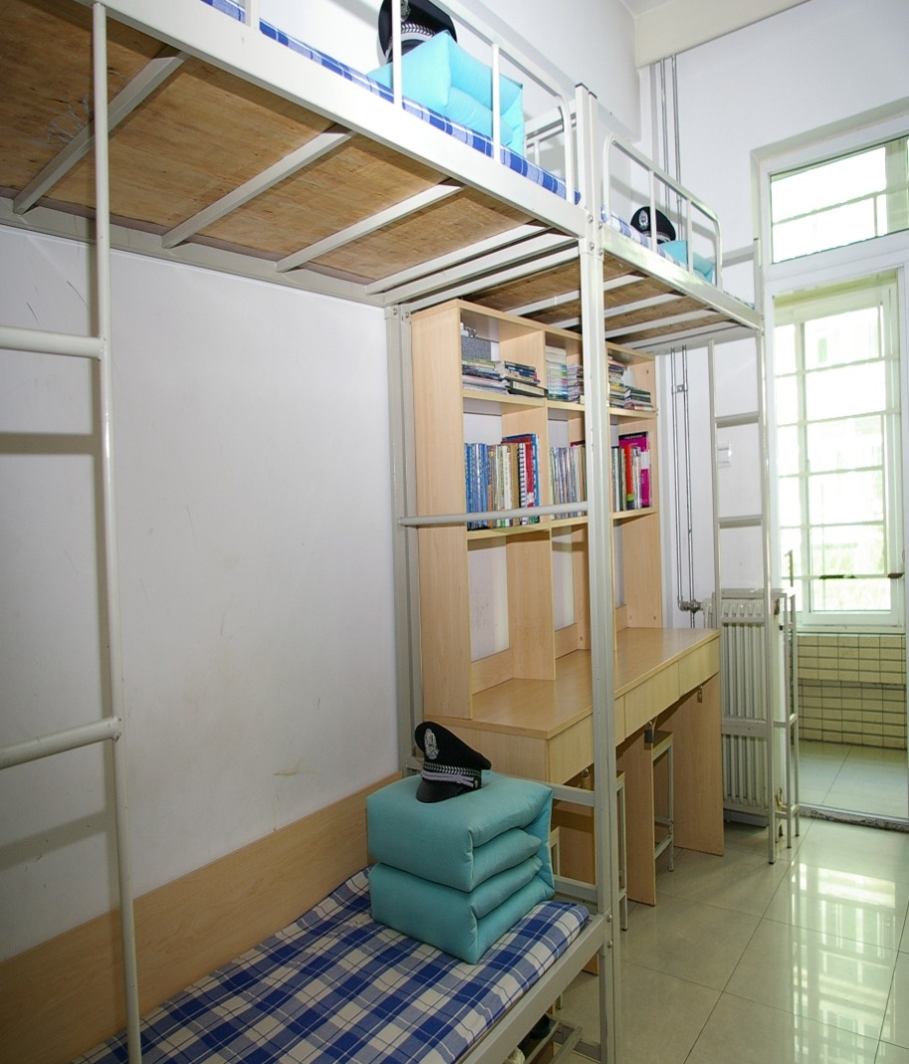
一日生活
规范化内务

Slide 37
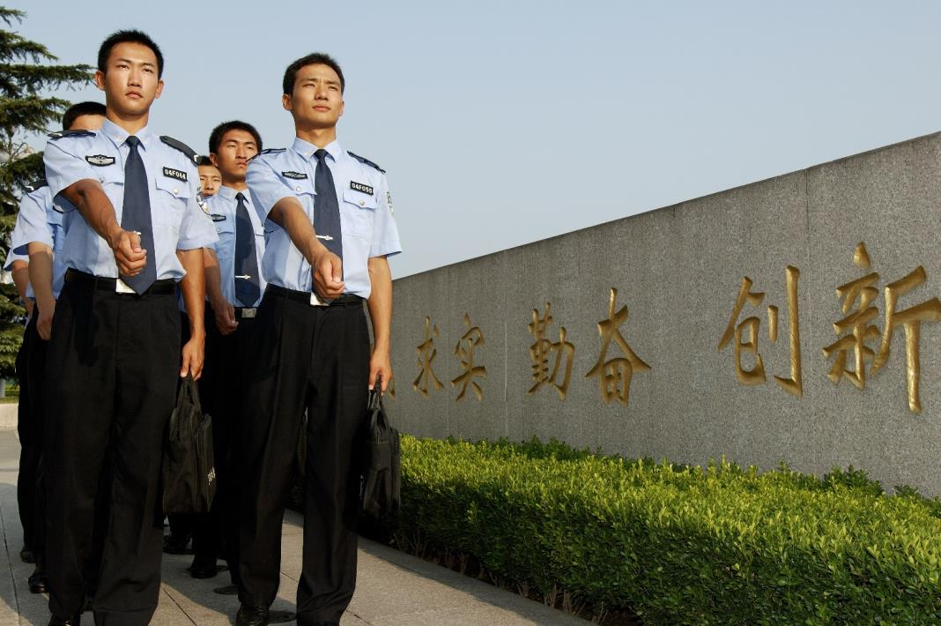
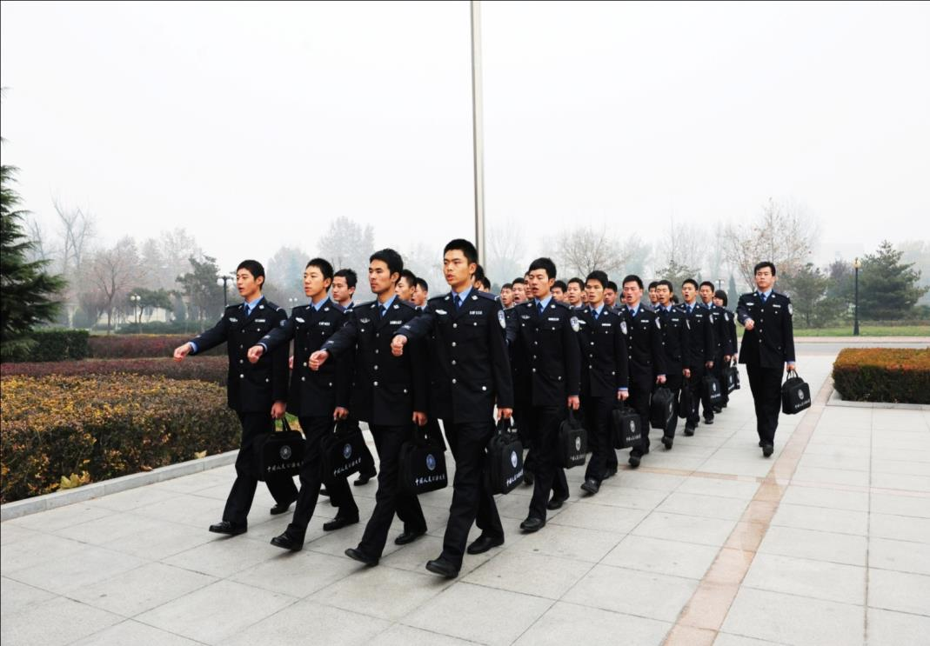
一日生活
上课队列

Slide 38
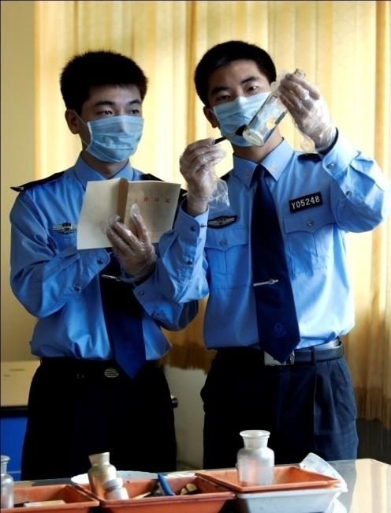
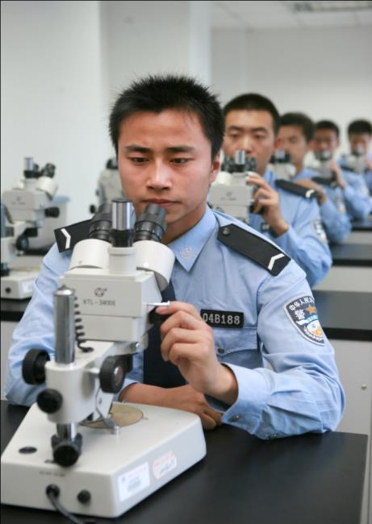
课堂教学
痕迹检验
实验课程

Slide 39
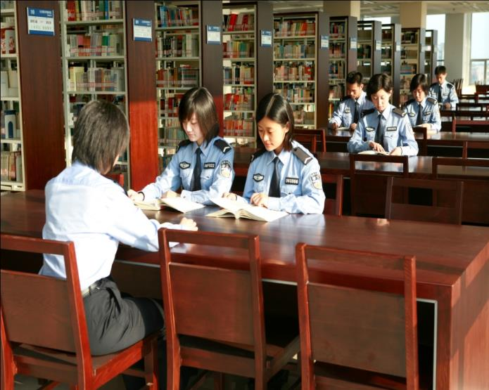
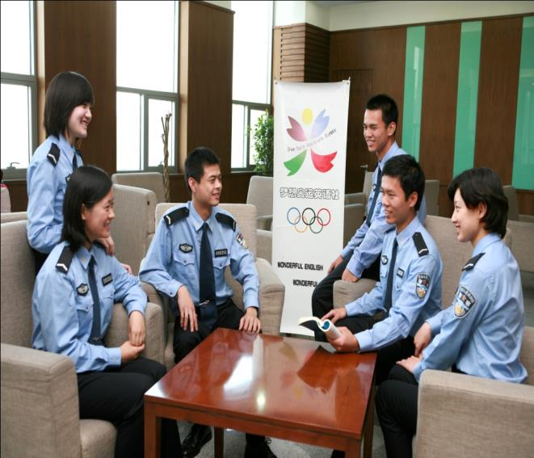
课后讨论学习

Slide 40
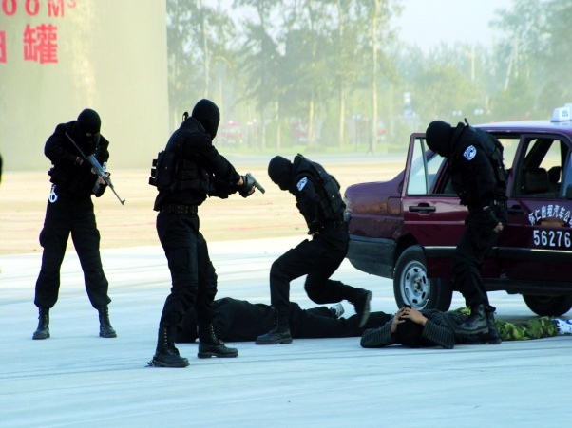
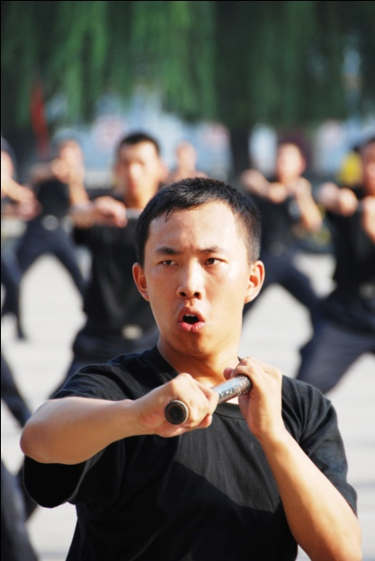
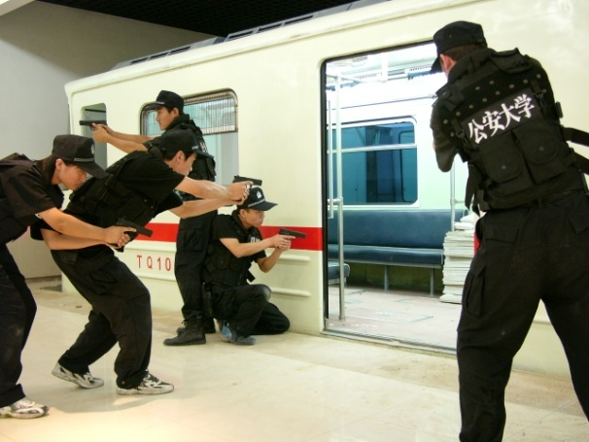
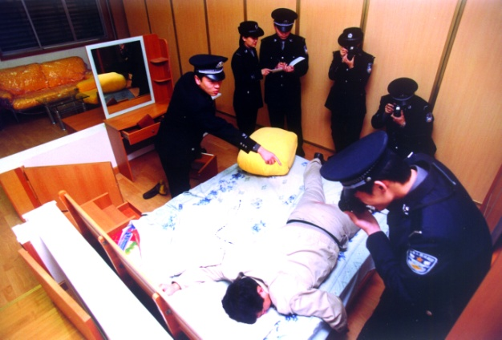
日常警务技能训练

Slide 41
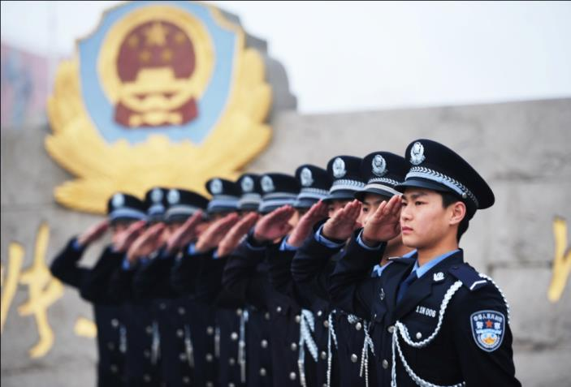
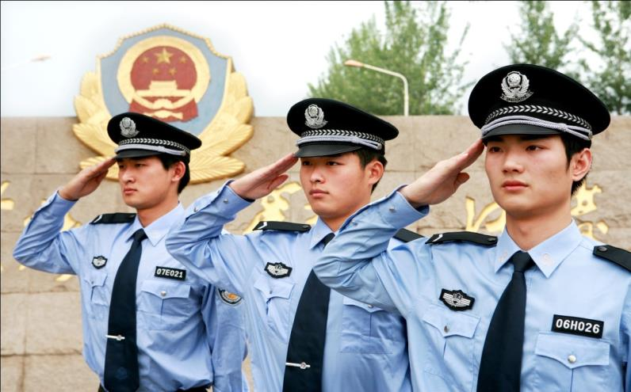
日常警务技能训练
警姿训练

Slide 42
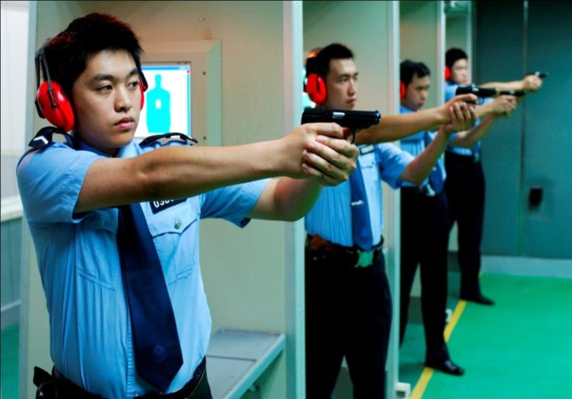
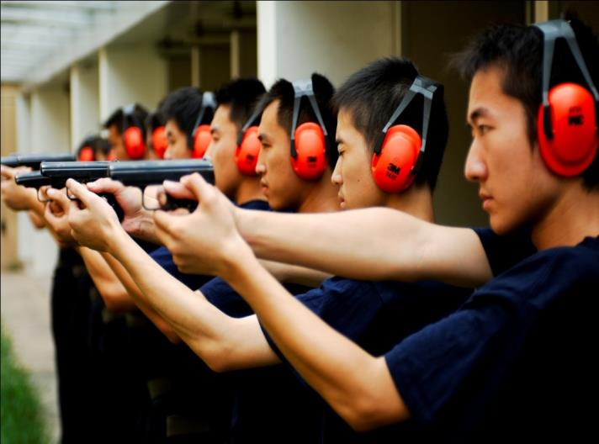
日常警务技能训练
射击训练

Slide 43


日常警务技能训练
擒拿格斗

Slide 44


日常警务技能训练
实训课程

Slide 45
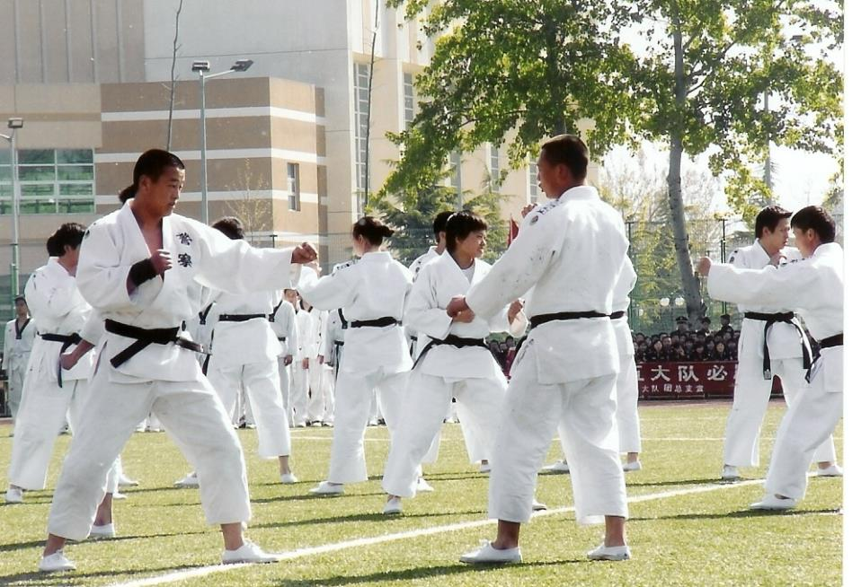
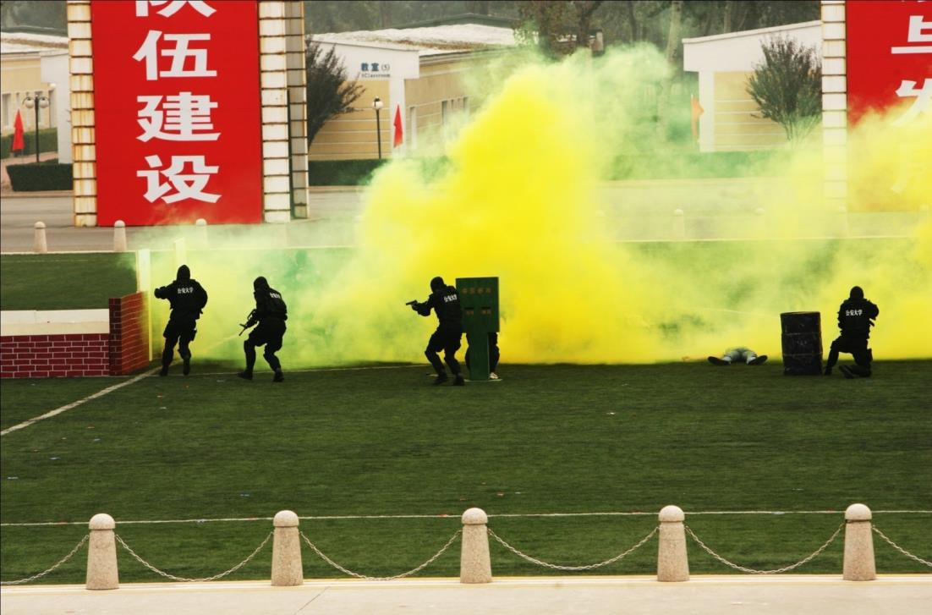

日常警务技能训练
反恐演练
抓捕演练
柔道实战

Slide 46
中国人民公安大学
4
4
第四部分
第二课堂

Slide 47
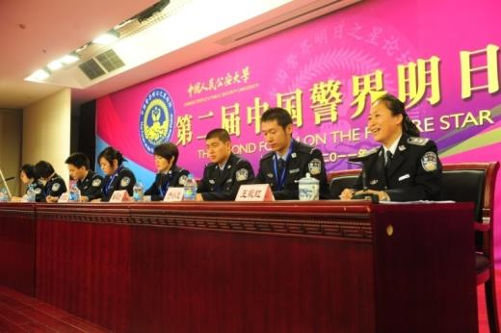



第二课堂
中国警界明日之星
京华名流进公大
优秀校友回公大
驻华警务官进公大

Slide 48




第二课堂
基层民警进课堂
公安局长面对面
文艺晚会
普法宣传

Slide 49


学生督总队
中国人民公安大学学生督察总队前身是1998年成立的中国人民公安大学纠察队。在十三年里，历经中国人民公安大学学生自律委员会，中国人民公安大学学生督察队等发展阶段。是学生自我教育、自我管理、自我发展和自我提高的学生自律组织。

Slide 50

校学生会
中国人民公安大学学生会是联系学校和学生之间的桥梁，是开展学生活动的学生自治组织。举办了一系列喜闻乐见的活动，如：校园艺术长廊、电子海报大赛，金盾体育文化节、“棋乐杯”棋类比赛、“忠诚杯”新生篮球赛，“红五月”系列活动之校园合唱比赛、校园舞蹈大赛、诗朗诵大赛等。随着活动的传承与不断创新，它们逐渐发展为精品活动，为学生的校园生活增光添彩，得到了广大师生的一致认可和热烈的欢迎。

Slide 51

大型活动安保
北京奥运会
2008年，在北京举行的第二
十九届奥运会和第十三届残奥会，
我校3066名师生作为志愿者承担
了安检服务和驾驶员服务工作。
他们以良好的业务素质、严
明的纪律作风和昂扬的精神风貌，
赢得了国际奥委会和北京奥组委
以及社会各界的充分肯定，向党和
人民交上了一份满意的答卷！公安部党委为我校荣记“北京 奥运会残奥会安全保卫工作集体一等功”。

Slide 52



大型活动安保
验
证
热情服务
车检

Slide 53

大型活动安保
上海世博会
2010年团队，圆满完成了增
援上海世博会4月至8月，由我校
18名干部教师和1476名2009级
学生组成的安保安保工作任务，
开创了大规模、成建制在北京以
外城市承担大型安保任务的工作
机制和模式。
团队荣立集体二等功，1人荣
立个人一等功，4人荣立个人二等功，29人荣立个人三等功，1465人受到嘉奖。

Slide 54




大型活动安保

Slide 55

大型活动安保
广州亚运会
2010年10月至11月，由我校19名干部教师和1488名2008级学生组成的安保团队，圆满完成了增援广州亚运会安保工作任务，为第十六届亚运会的成功举办做出了重要贡献。
团队荣立集体三等功，2人荣立个人二等功，32人荣立个人三等功，1470人受到嘉奖。

Slide 56




大型活动安保

Slide 57

大型活动安保
深圳大运会
2011年7月至8月，由我校36名干部教
师和1764名2010学生组成的安保团队，圆
满完成了增援深圳第二十六届世界大学生
运动会安保工作任务，与广大公安民警、
武警官兵和增援学警一同铸就了大运会安
保钢铁防线，被深圳警方誉为“王牌中的
王牌”。
团队荣立集体三等功，49人荣立个人三
等功，1752人受到嘉奖 。

Slide 58




大型活动安保
夜间场馆守卫
治安服务
参观腾讯总部
整齐的队伍

Slide 59


大型活动安保
两大安保
2015年7月28日至9月6日，我校4154名师生光荣地承担了增援北京抗日战争暨世界反法西斯战争胜利70周年纪念活动和世界田径锦标赛这两大安保任务，受到了世锦赛组委会、北京市公安局和社会各界的充分肯定和高度评价。
团队中2人荣立个人二等功，76人荣立个人三等功，3959人受到嘉奖 。

Slide 60




大型活动安保

Slide 61
中国人民公安大学
6
6
第六部分
招生简介

Slide 62
公安大学2016年普通高等教育本科分省分专业招生计划

Slide 63
公安大学2016年普通高等教育本科分省分专业招生计划

Slide 64
公安大学2016年面向贫困地区定向招生专项计划

Slide 65
公安大学2015年各省录取分数线
序号 | 省份 | 科类 | 一本线 | 录取最高分 | 录取最低分 | 录取平均分
1 | 安徽 | 文科 | 597 | 638 | 601 | 622
 |  | 理科 | 555 | 637 | 555 | 591
2 | 北京 | 文科 | 579 | 615 | 583 | 597
 |  | 理科 | 548 | 638 | 548 | 583
3 | 福建 | 文科 | 549 | 625 | 572 | 598
 |  | 理科 | 525 | 631 | 551 | 599
4 | 甘肃 | 文科 | 517 | 559 | 518 | 532
 |  | 理科 | 475 | 559 | 476 | 503
5 | 广东 | 文科 | 573 | 623 | 579 | 595
 |  | 理科 | 577 | 644 | 577 | 601
6 | 广西 | 文科 | 530 | 614 | 533 | 562
 |  | 理科 | 480 | 597 | 480 | 525

Slide 66
公安大学2015年各省录取分数线
序号 | 省份 | 科类 | 一本线 | 录取最高分 | 录取最低分 | 录取平均分
7 | 贵州 | 文科 | 543 | 622 | 549 | 579
 |  | 理科 | 453 | 594 | 453 | 503
8 | 海南 | 文科 | 662 | 741 | 678 | 705
 |  | 理科 | 608 | 741 | 608 | 659
9 | 河北 | 文科 | 548 | 612 | 548 | 584
 |  | 理科 | 544 | 652 | 547 | 590
10 | 河南 | 文科 | 513 | 557 | 513 | 543
 |  | 理科 | 519 | 628 | 529 | 571
11 | 黑龙江 | 文科 | 495 | 599 | 542 | 568
 |  | 理科 | 483 | 634 | 490 | 557
12 | 湖北 | 文科 | 521 | 553 | 522 | 538
 |  | 理科 | 510 | 586 | 511 | 545

Slide 67
公安大学2015年各省录取分数线
序号 | 省份 | 科类 | 一本线 | 录取最高分 | 录取最低分 | 录取平均分
13 | 湖南 | 文科 | 535 | 590 | 538 | 564
 |  | 理科 | 526 | 618 | 532 | 566
14 | 吉林 | 文科 | 543 | 622 | 570 | 590
 |  | 理科 | 525 | 645 | 525 | 565
15 | 江苏 | 文科 | 342 | 377 | 345 | 360
 |  | 理科 | 344 | 381 | 350 | 363
16 | 江西 | 文科 | 528 | 561 | 528 | 544
 |  | 理科 | 540 | 592 | 541 | 563
17 | 辽宁 | 文科 | 530 | 614 | 558 | 586
 |  | 理科 | 500 | 647 | 546 | 581
18 | 内蒙古 | 文科 | 487 | 576 | 506 | 523
 |  | 理科 | 464 | 607 | 469 | 527

Slide 68
公安大学2015年各省录取分数线
序号 | 省份 | 科类 | 一本线 | 录取最高分 | 录取最低分 | 录取平均分
19 | 宁夏 | 文科 | 507 | 558 | 523 | 537
 |  | 理科 | 445 | 532 | 446 | 484
20 | 青海 | 文科 | 466 | 563 | 485 | 519
 |  | 理科 | 400 | 562 | 410 | 469
21 | 山东 | 文科 | 568 | 655 | 590 | 614
 |  | 理科 | 562 | 686 | 596 | 626
22 | 山西 | 文科 | 513 | 556 | 514 | 528
 |  | 理科 | 515 | 604 | 516 | 546
23 | 陕西 | 文科 | 510 | 588 | 510 | 536
 |  | 理科 | 480 | 586 | 480 | 518
24 | 上海 | 文科 | 434 | 477 | 439 | 456
 |  | 理科 | 414 | 442 | 416 | 429

Slide 69
公安大学2015年各省录取分数线
序号 | 省份 | 科类 | 一本线 | 录取最高分 | 录取最低分 | 录取平均分
25 | 四川 | 文科 | 543 | 600 | 544 | 564
 |  | 理科 | 528 | 601 | 528 | 550
26 | 天津 | 文科 | 547 | 621 | 555 | 582
 |  | 理科 | 538 | 649 | 545 | 591
27 | 西藏 | 文科 | 440/325 | 597汉/350藏 | 441汉/337藏 | 518汉/345藏
 |  | 理科 | 420/280 | 540汉/307藏 | 451汉/280藏 | 493汉/310藏
28 | 新疆 | 文科 | 486 | 581 | 488 | 535
 |  | 理科 | 446 | 555 | 446 | 496
29 | 云南 | 文科 | 540 | 630 | 548 | 585
 |  | 理科 | 500 | 612 | 512 | 552
30 | 浙江 | 文科 | 626 | 684 | 626 | 659
 |  | 理科 | 605 | 689 | 609 | 652
31 | 重庆 | 文科 | 572 | 631 | 575 | 595
 |  | 理科 | 573 | 648 | 574 | 598

Slide 70
近四年毕业生就业情况统计
毕业年份
本专科毕业生总人数（含二学位）
考研人数
就业人数
就业率
在公安机关就业人数
就业入警率
2012
1695
68
1659
97.93%
1553
97.56%
2013
1508
78
1401
98.08%
1264
95.54%
2014
1518
79
1487
97.98%
1342
95.24%
2015
1681
105
1641
97.62%
1472
95.79%
1、按教委规定，考研人员作为就业人员进行统计，就业率=（考研人数+就业人数）/毕业总人数；
2、就业入警率中考研人员不作为入警人员计算，就业入警率=在公安机关就业人数/毕业生就业总人数；
3、在公安机关就业人员是泛指在各级公安机关和边防、消防、警卫及海关工作人员。

Slide 71
欢迎报考
中国人民公安大学
招生办公室电话：（010）83903097
招生办电子邮箱： zhaoban@ppsuc.edu.cn
学 校 网 址： www.ppsuc.edu.cn
新浪微博@公大招办
腾讯微博@中国人民公安大学招生办
纪检监查督查办公室电话： （010）83903056
纪检监查督查办公室电子邮箱： jijian@ppsuc.edu.cn

Slide 72


中国人民公安大学
官方微信订阅号
中国人民公安大学
招生办官方微博
中国人民公安大学网站：www.ppsuc.edu.cn
招生办公室电话：010-83903097

